Slide 1

Einladungen zu Branchenevents
Institut für Naturstofftechnik
Professur für Verarbeitungsmaschinen/Verarbeitungstechnik
WS 25/26

Slide 2
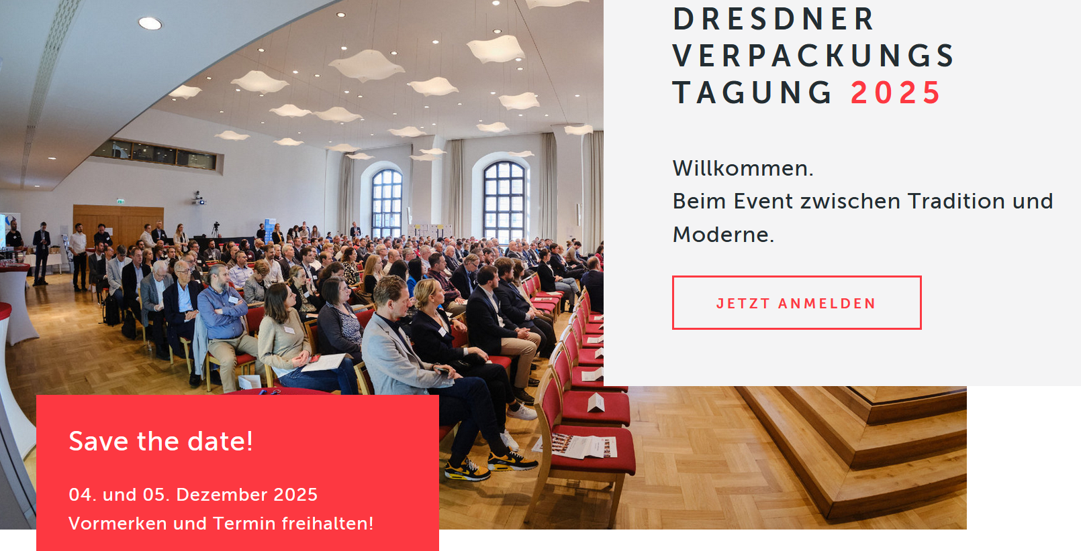
Wunsch, Wirklichkeit, Wege nach vorn
Wer gern teilnehmen möchte
→ bitte bis 24.10.25 E-Mail an
Uta.weiss@tu-dresden.de
Die Dresdner Verpackungstagung ist Netzwerkstreffpunkt und Dialog-Plattform für Akteure aus Industrie, Marken, Handel, Wissenschaft und Forschung.
Das traditionelle Jahresabschluss-Treffen der Branche findet als Präsenzveranstaltung statt und bietet Vorträge, Diskussionen und eine Ideenwerkstatt von und mit Markenartiklern, Verpackungsherstellern, Start-ups, B Corps, Entsorgern, Technologieentwicklern und Forschungsinstituten. Freuen Sie sich auf ein vitales Netzwerktreffen mit Kolleginnen, Partnern und Wettbewerbern.
Dreikönigskirche - Haus der Kirche
Hauptstraße 23
01097 Dresden
https://www.verpackung.org/events/dresdner-verpackungstagung-2025

Slide 3

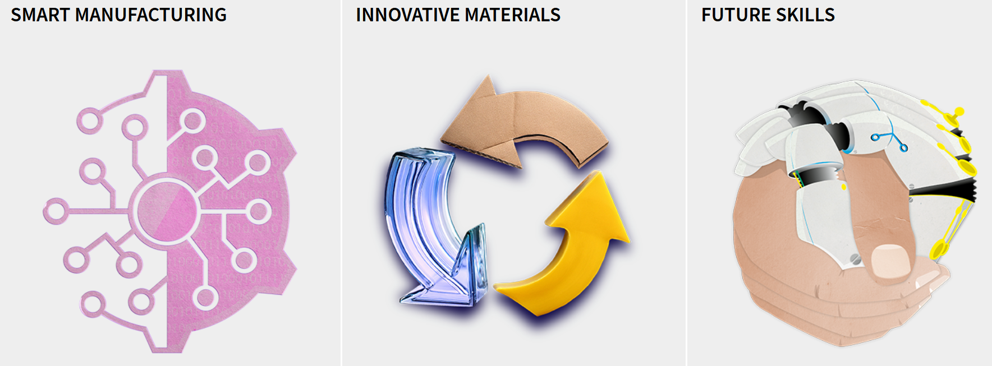
Interpack ist
weltweite Leitmesse für Verpackungen und Prozesstechnik,
deckt gesamte Wertschöpfungskette von der Herstellung bis zur Distribution der Branche ab,
internationale Plattform, die Innovationen, Trends und Zukunftsperspektiven präsentiert und Fachbesuchern aus verschiedenen Industrien wie Nahrungsmittel, Pharma, Kosmetik und Non-Food-Produkte ermöglicht, sich zu informieren und Kontakte zu knüpfen.
Findet aller 3Jahre in Düsseldorf statt
https://www.interpack.de/
Exkursion zur Interpack in Düsseldorf
11.05. bis 13.05.2026
Übernachtung in JH Duisburg
An-, Abreise und Transfer mit Reisebus
Organisierte Treffen mit repr. Firmen
Freie Zeit, um selbst die Messe zu erkunden
Save the date!
Wer gern teilnehmen möchte
→ bitte bis 24.10.25 E-Mail an
Uta.weiss@tu-dresden.de

